Slide 1
Дата: 14.04.2020р.
Тема: Випрямлення металу.

Slide 2
Випрямляння та рихтування
— це операції з випрямлення металу, заготовок і деталей, що мають вм'ятини, випини, хвилястість, жолоблення, викривлення тощо. Ці операції мають одне й те саме призначення, але різняться прийомами виконання та інструментами і застосовуваними пристроями. Листовий матеріал і заготовки з нього можуть жолобитися по краях і всередині, мати згини і місцеві нерівності у вигляді вм'ятин та випинів різних форм. При розгляді деформованих заготовок можна помітити, що увігнутий бік їх коротший за випнутий. Волокна на випнутому боці розтягнені, а на угнутому стиснуті. Метал піддають випрямлянню як у холодному, так і в нагрітому стані. Вибір способу залежить від прогину, розмірів і матеріалу виробу. Випрямляння можна виконувати ручним способом (на стальній чи чавунній плиті або на ковадлі) і машинним (на правильних вальцях, пресах).
Кривизну деталей перевіряють на око або за зазором між плитою і покладеною на неї деталлю. Краї вигнутих місць позначають крейдою. При випрямлянні важливо правильно вибирати місця, по яких слід наносити удари, Сила ударів має бути розмірною з кривизною; її поступово зменшують у міру переходу від найбільшого згину донайменшого. Випрямляння вважається завершеним, коли всі нерівності зникнуть і деталь стане прямою, що можна визначити накладанням лінійки. Випрямляння здійснюють на ковадлі, правильній плиті або надійних підкладках, які не дадуть зісковзнути з них деталі при ударі. Для захисту рук від ударів і вібрацій при випрямлянні металу треба надягати рукавиці, міцно тримати деталь, заготовки на плиті чи ковадлі.

Slide 3
Обладнання, інструмент і пристосування.
Основним устаткуванням для ручної правки металів є сталеві або чавунні правильні плити, що відливаються, як правило монолітними і рідше, з ребрами жорсткості. Розміри таких плит найчастіше бувають 400х400, 750х1000, 1000х1500, 1500х2000 мм і т.п. Робоча поверхня плити повинна бути добре відшліфована.

Slide 4
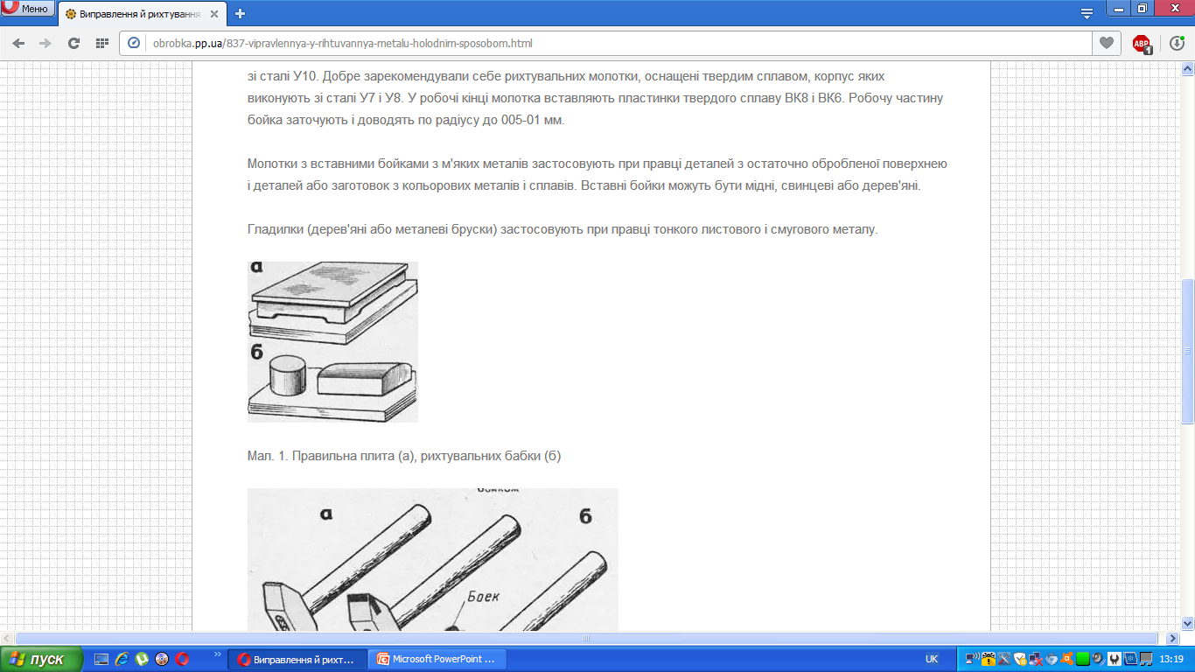

Slide 5
Випрямляння штабового металу здійснюється так. На випнутому боці крейдою позначають межі згинів, після чого лівою рукою, попередньо надягнувши на неї рукавицю, беруть штабу (смугу), а правою — молоток і займають робоче положення. Смугу розміщують на правильній плиті так, щоб вона лежала випнутістю догори, торкаючись плити у двох точках. Удари наносять по випнутих частинах, регулюючи силу удару залежно від товщини смуги і величини кривизни: чим більше викривлення і товща смуга, тим сильнішими мають бути удари. В міру випрямляння смуги силу ударів послаблюють і частіше перевертають смугу з одного боку на інший до повного випрямлення. При кількох випинах спочатку випрямляють найближчі до кінців, а потім — розміщені посередині. Результати випрямляння (прямолінійність заготовки) перевіряють на око, а точніше — на розмічальній плиті на просвіт або накладанням лінійки на смугу.

Slide 6
Інструменти
В якості інструменту для ручної правки використовують стальні молотки з круглим бойком, молотки з м’яких матеріалів (мідні, свинцеві, дерев’яні) застосовують для правки остаточно оброблених поверхонь, а також для правки заготовок і деталей із кольорових металів і сплавів.
Слюсарні молотки – найбільш поширений ударний інструмент. Вони служать для завдання ударів при вирубуванні, пробитті отворів, клепці, правці і ін. В слюсарній справі застосовують молотки двох типів – з круглими і квадратними бойками (мал. 3.1). Молотки з круглим бойком використовують в тих випадках, коли потрібна значна сила або влучність удару. Молотки з квадратним бойком вибирають для легших робіт.

Slide 7
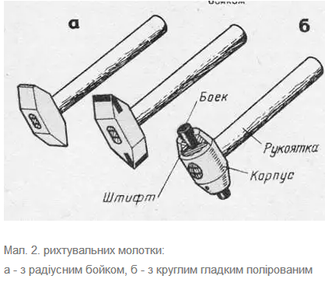
Молотки виготовляють із сталей марок 50, 40Х або із сталі У7, їх робочі частини – бойок і носок – піддають гартуванню на довжину не менше 15 мм з подальшою зачисткою і поліровкою.

Slide 8
Випрямляння прутка.
Після перевірки на око на випнутому боці прутка крейдою позначають межі вигинів. Потім пруток кладуть на плиту або ковадло так, щоб зігнута частина знаходилася випнутістю догори. Удари наносять по випнутій частині від країв згину до середини, регулюючи силу ударів залежно від діаметра прутка і величини згину. В міру випрямляння згину силу ударів зменшують і, повертаючи пруток навколо своєї осі, закінчують випрямляння легкими ударами. Якщо пруток має кілька згинів, спочатку випрямляють ближчі до кінців, а потім — розміщені посередині.

Slide 9
Випрямляння листового металу
Виконувати складніше, ніж попередні операції. Листовий метали і вирізані з нього заготовки можуть мати поверхню хвилясту або з випинами. На заготовці, що має хвилястість по краях, спочатку обводять крейдою чи м'яким графітовим олівцем хвилясті ділянки. Після цього заготовку кладуть на плиту так, щоб її краї не звисали, а лежали повністю на опорній поверхні. Притискуючи заготовку рукою, починають випрямляння. Щоб розтягнути середину заготовки, удари молотком наносять від середини до краю так, як зазначено чорними кружечками на.Кружечки менших діаметрів відповідають ударам меншої сили, і навпаки, тобто сильніші удари наносять посередині і зменшують їх силу в міру наближення до краю заготовки. Щоб уникнути утворення тріщин і наклепу металу,не можна наносити повторні удари по одному й тому самому місцю. Особливої акуратності, уважності та обережності дотримуються при випрямлянні заготовок з тонкого листового металу. Удари наносять несильні, бо при неправильному ударі бокові грані молотка можуть або пробити листову заготовку, або сприяти натягу металу.

Slide 10
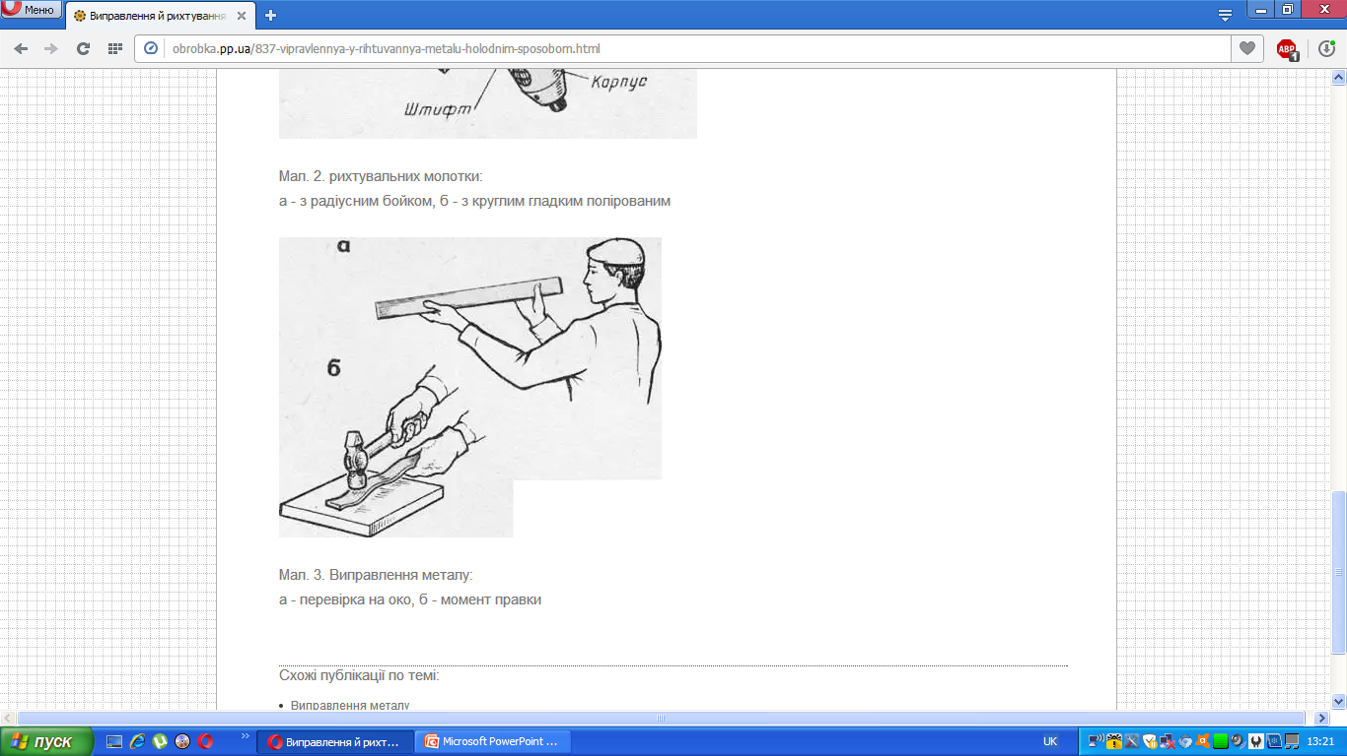

Slide 11
При випрямлянні заготовок з випинами визначають пожолоблені ділянки, встановлюють, де більше випнуто метал. Випнуті ділянки обводять крейдою або м'яким графітовим олівцем, потім заготовку кладуть на плиту випнутою ділянкою догори так, щоб краї її не звисали, а лежали повністю на опорній поверхні плити. Випрямляння починають з найближчого до випину краю, по якому наносять один ряд ударів молотком у межах, позначених чорними кружечками. Потім наносять удари по іншому краю. Після цього по першому краю наносять другий ряд ударів і переходять знову до іншого краю і так доти, поки поступово не наблизяться до випину. Удари молотком наносять часто, але не сильно, особливо перед закінченням випрямляння. Після кожного удару враховують вплив його на заготовку — безпосередньо в місці нанесення і навколо нього. Не допускається нанесення кількох ударів по одному й тому самому місцю, бо це може призвести до утворення нової випнутої ділянки. Під ударами молотка матеріал навколо випнутого місця витягується і поступово вирівнюється. Якщо на поверхні заготовки на невеликій відстані одна від одної є кілька випинів, то ударами по краях окремих випинів з'єднують їх в один, який потім випрямляють ударами навколо нього, як зазначено вище.

Slide 12
Правка листового і сортового металу виконується на правильних валках і пресах. Машини для правки прокаткою, в яких робочими органами являються валки, називаються правильними валками. В правильних валках правлять і сортовий метал. Для правки тиском застосовуються також і преси. Правильні преси виготовляються з гідравлічним або механічним приводом. По розташуванню пуансона, передаючого тиск на матеріал, що виправляється, преси поділяються на горизонтальні і вертикальні. Преси використовуються також і для правки сортового металу.

Slide 13
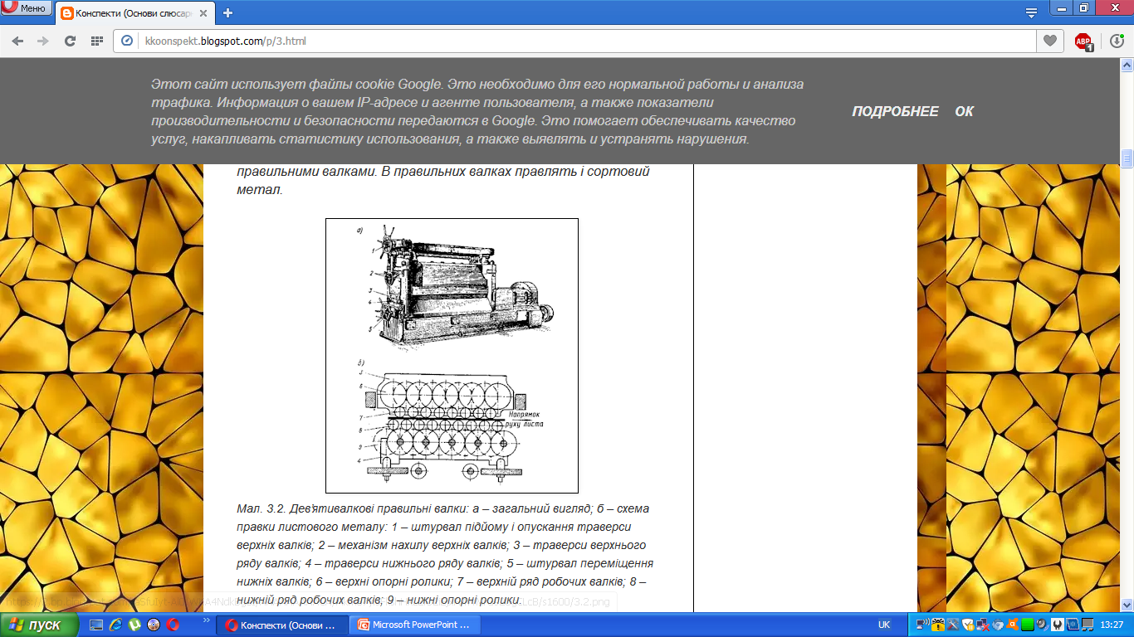

Slide 14
Безпека праці
Безпека праці при виправлянні (правці) і рихтуванні металу.
Працювати лише справним інструментом (правильно насаджені молотки, відсутність на рукоятках тріщин і сколів на молотках); для оберігання рук від ударів, вібрацій металу працювати в рукавицях, заготовку на плиті або ковадлі тримати міцно.
Безпека праці при згинанні металу.
З метою забезпечення безпеки заготовки закріплюють в лещатах або інших пристосуваннях міцно, працюють лише на справному обладнанні.
Перед початком роботи на згинальних верстатах знайомляться з інструкцією; роботу виконують обережно, щоб не пошкодити пальці рук. Працюють в рукавицях і застібнутих халатах.

Slide 15
Домашнє завдання
Вивчити матеріал та відповісти на запитання.
1.Що таке процес виправлення та згинання металу?
2.Які ви знаєте прийоми виправлення та згинання металу?
3.Розкажіть правила згинання та виправлення металу. –
4. Назвіть способи вирівнювання металу.
5.Як правильно вибирати місця для нанесення ударів молотка під час випрямляння металу?
6. Який порядок випрямляння штабового металу, пруткового металу, валів?
7. Як випрямити листовий метал?
8. Які особливості випрямляння (рихтування) загартованих деталей?

